Slide 1

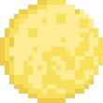
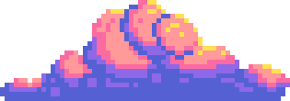


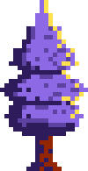

Slide 2


Slide 3
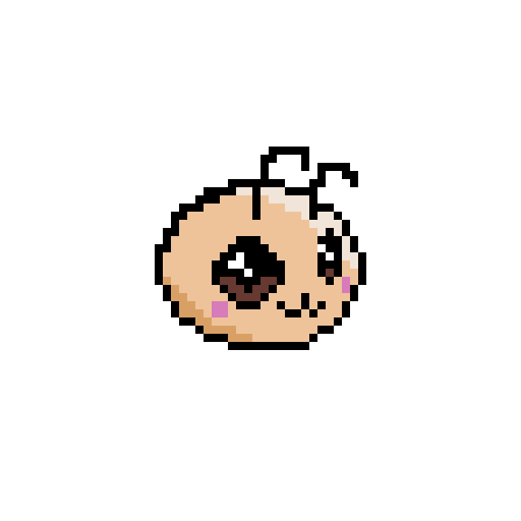

SOBRE O JOGO
Você é um jovem treinador de Mandinhos™, talentoso por natureza. Mesmo com pouca experiência, venceu inúmeras competições ao lado de seu melhor amigo e companheiro, {mandinho}. Suas vitórias fizeram com que você se tornasse convencido e extremamente arrogante de que jamais poderia ser derrotado.
Determinado a provar seu valor, você decide se inscrever na maior competição de Mandinhos™ do mundo, onde o perdedor é obrigado a passar a posse do Mandinho™ que batalhou ao vencedor.
Após avançar pelas etapas sem grandes dificuldades, você chega à final, onde enfrenta sua rival: uma veterana em batalhas e no treinamento de Mandinhos™, cujo objetivo é vencer todos os maiores torneios do mundo.
Depois de uma batalha árdua e intensa, você acaba derrotado.
Como consequência, você perde seu melhor amigo e companheiro, {mandinho}.
Após o fim desse torneio, é anunciada uma atualização nas regras da competição, permitindo batalhas em duplas, no formato 2x2, tornando-o o primeiro torneio de Mandinhos™ a permitir esse tipo de batalha.
Também é anunciado que a mulher que derrotou você no torneio anterior participará desta nova competição, dando a você uma última chance de recuperar seu fiel companheiro.
Determinado a aproveitar essa oportunidade, você decide entrar no torneio ao lado de um novo Mandinho™, com dois objetivos em mente: recuperar seu melhor amigo e se vingar pela derrota que sofreu.
Treine, Evolua e Conquiste Mandinhos para recuperar seu melhor amigo.

Slide 4


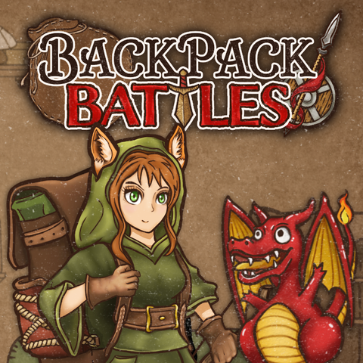

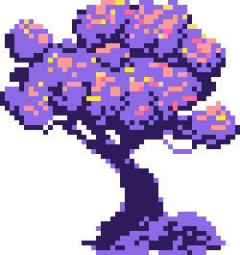
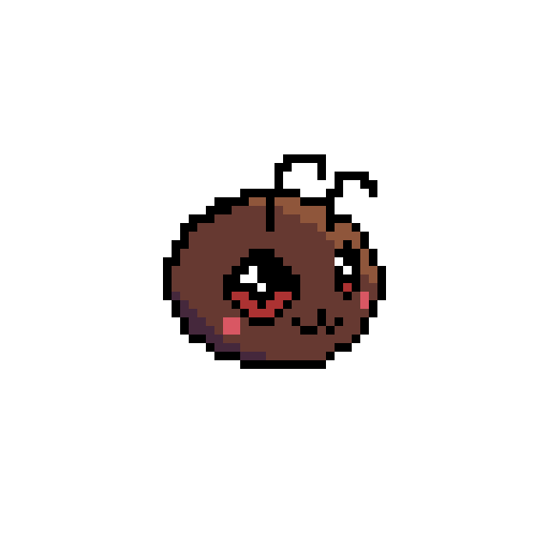

REFERÊNCIAS

Slide 5
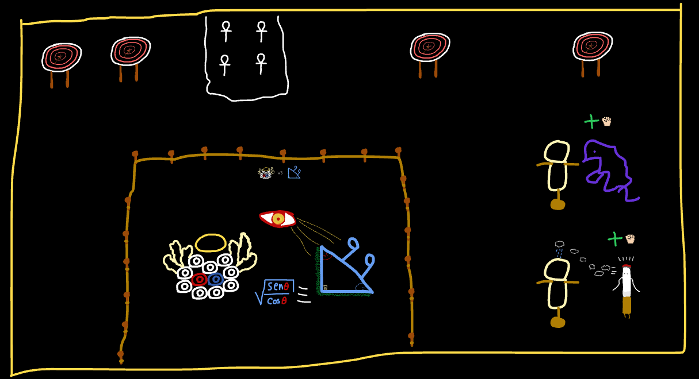
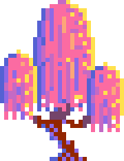
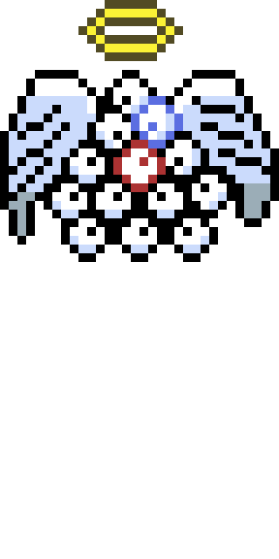
TREINAMENTO
Você poderá treinar seus Mandinhos™ com diferentes equipamentos, que aumentarão status como força, ataque especial e velocidade.
Ao conseguir uma quantidade de status o Mandinho irá evoluir, mudando sua aparência e ganhando novas habilidades.

Slide 6

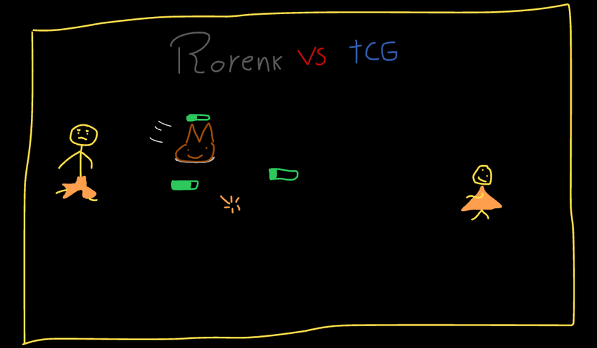
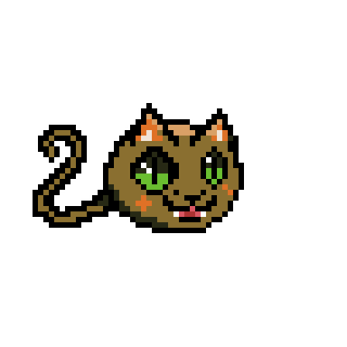
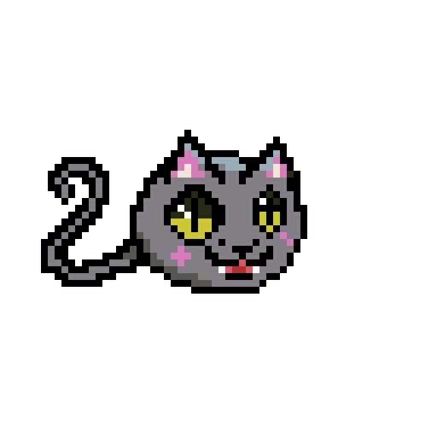





BATALHAS
O sistema de batalhas será um autobattle com visão superior da arena, no qual os Mandinhos™ usarão ataques à curta e longa distância e se moverão automaticamente como desejarem

Slide 7
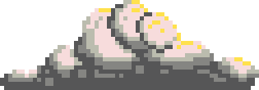

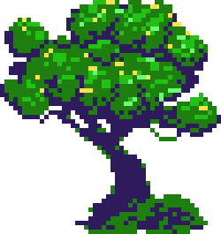

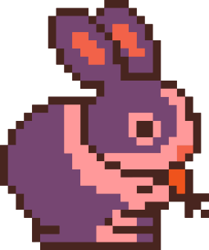

MECÂNICAS
01
Ao ganhar uma batalha você recebera moedas e itens
02
Após ganhar uma batalha você terá 5 turnos para se preparar para a próxima batalha
03
Ao final de cada turno aconteceram eventos aleatórios, cujo qual acarretaram em consequências positivas ou negativas
04
Ao ficar sem mandinhos o jogo reiniciara do zero
05
A cada dia terá uma loja onde venderam itens e mandinhos

Slide 8
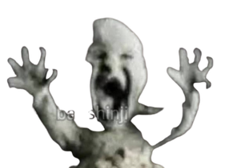
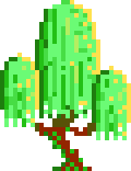

OBRIGADO

